Slide 1
Python
Ponavljanje

Slide 2
Program
Program
(niz naredbi)
REZULTAT (REŠENJE PROBLEMA)
ULAZNI PODACI
PROMENLJIVE
Linijska struktura
Naredbe se izvršavaju jedna po jedna odozgo na dole – od početka ka kraju programa
Tip (vrsta promenljive)
Broj – ceo (int), realan(float)
String (niz karaktera)
Bool – true, false
Ime promenljive:
Ne počinje brojem
Ne koristimo specijalne znake (može _)
Ne koristimo ključne reči (npr.true/false)
Razgranata struktura
U zavisnosti od tačnosti uslova izvršavanje programa ide jednim ili drugim tokom – if, elseif
Ciklična struktura
Niz naredbi se ponavlja zadati broj puta (FOR) ili dok je zadati uslov tačan (WHILE)

Slide 3
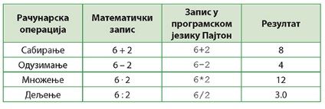
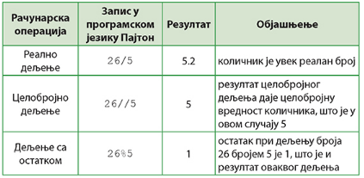
Računske operacije

Slide 4
Primeri
Koristeći ranije stečeno znanje napisati program koji računa:
1. Izračunati količnik zbira brojeva 15 i 90 i razlike brojeva 14 i 9;
2. Izračunati zbir proizvoda brojeva 2 i 8 i količnika brojeva 64 i 8.
3. Napiši program kojim ćeš odrediti vrednosti izraza u Python-u:
125/5
75//10
15%3.
NE ZABORAVI DA MOŽEŠ DA KORISTIŠ ZAGRADE ZA PROMENU PRIORITETA RAČUNSKIH OPERACIJA

Slide 5
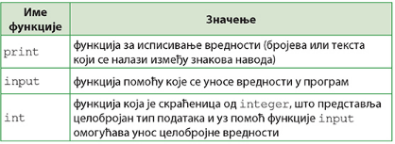
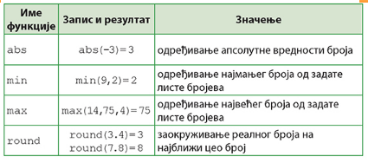
Funkcije
Funkcije – kraći program, bolja organizacija
Često je neophodno da sam/sama definišeš funkcije. Funkcije se definišu naredbom def , imenom i ulaznim parametrima, a završavaju dvotačkom (:).
Na primer:
def površina(a,b):
pov = a*b
return pov

Slide 6
Primeri
Napiši program kojim ćeš izračunati sve unutrašnje uglove jednakokrakog trapeza, ako je poznata mera jednog od njih, ugao α=75°.
Napiši program u Pythonu za pretvaranje unete vrednosti u metrima u kilometre i metre.
Marko tri dana za redom čita knjigu. Napiši program kojim se računa koliko strana u proseku Marko pročitao svakog dana. Brojevi pročitanih strana su proizvoljni celi brojevi koji se unose sa tastature.

